Slide 1
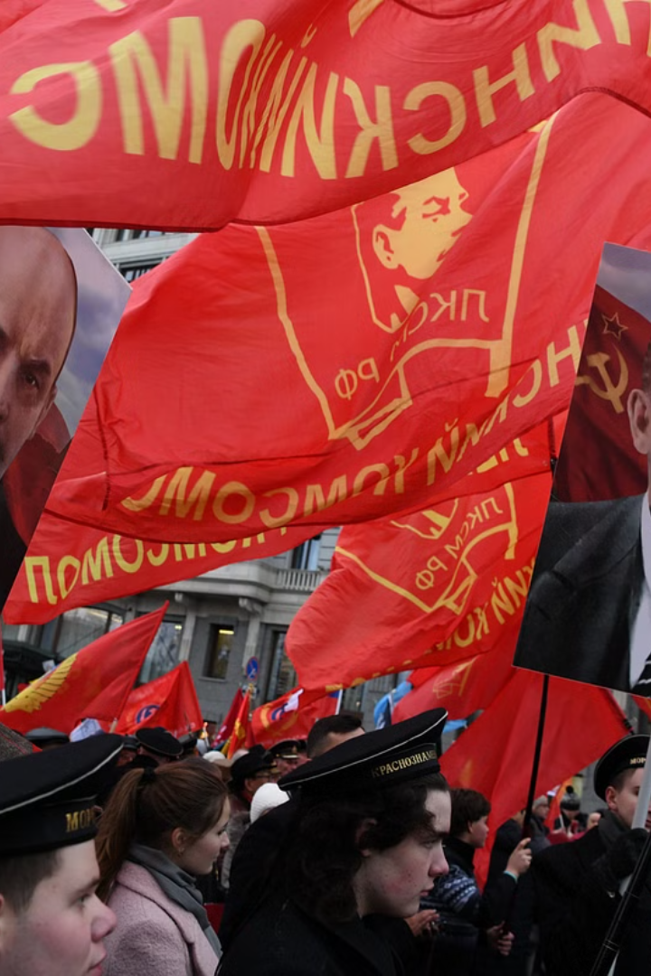
Лидеры Красного движения
В этой презентации представлен обзор ключевых политических фигур, стоявших в авангарде возглавляемого большевиками красного движения во время гражданской войны в России, последовавшей за Октябрьской революцией 1917 года.

Slide 2
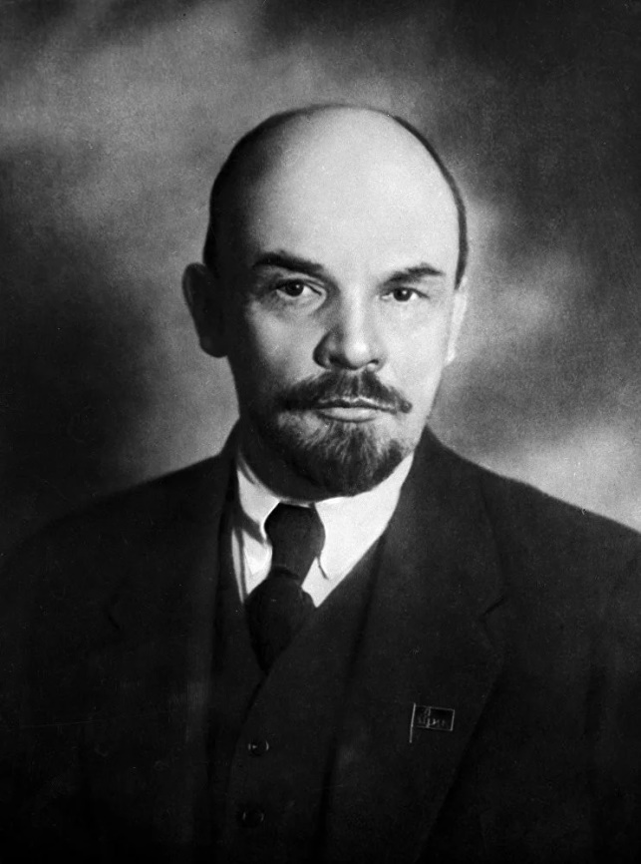
Владимир Ленин
Владимир Ленин был основателем партии большевиков и лидером Октябрьской революции 1917 года, которая привела к созданию первого коммунистического государства. Будучи первым главой советского правительства, он заложил идеологические и организационные основы советской системы.

Slide 3
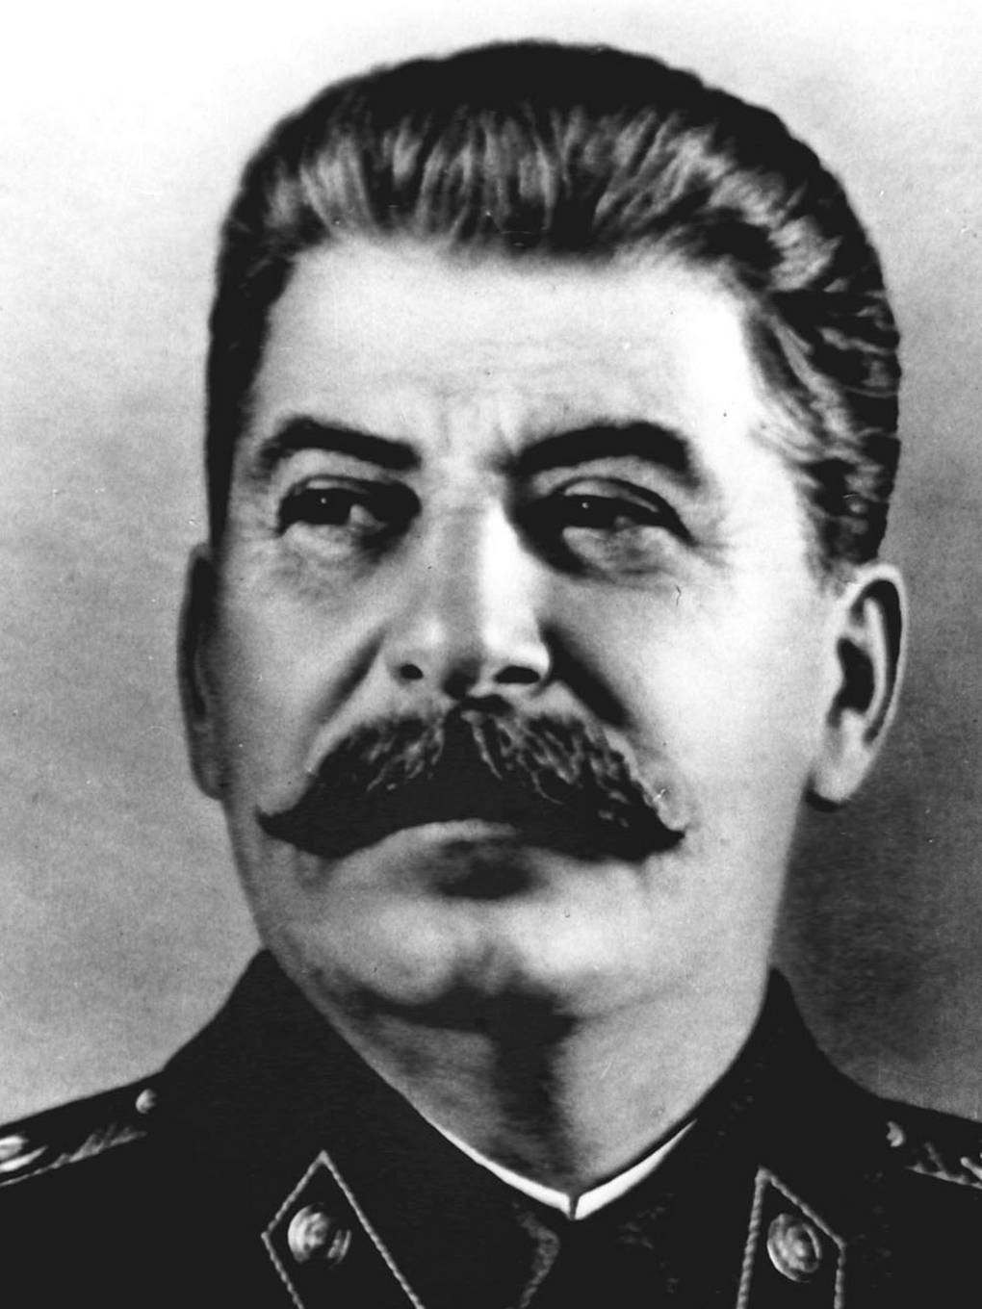
Иосиф Сталин
Иосиф Сталин укрепил власть в качестве генерального секретаря Коммунистической партии и установил тоталитарный режим. Он был безжалостным диктатором, который руководил быстрой индустриализацией и коллективизацией Советского Союза, а также “Большим террором”, в ходе которого были уничтожены его политические соперники.

Slide 4
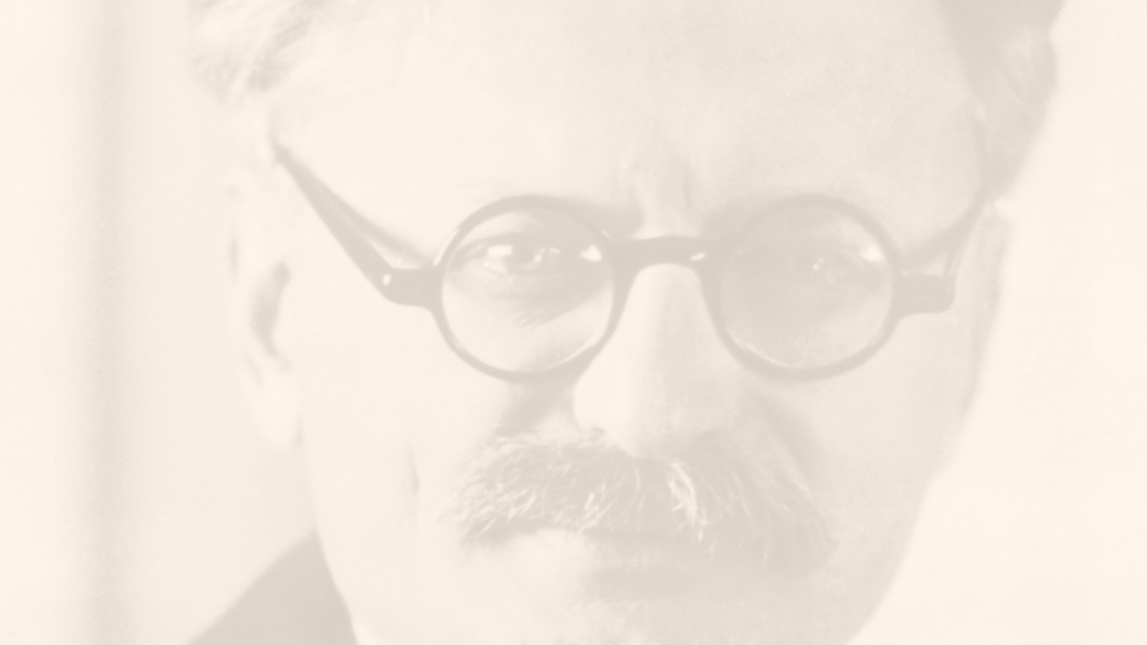
Лев Троцкий
Лев Троцкий был видным большевистским революционером и основателем Красной Армии. Будучи теоретиком марксизма, он выступал за мировую революцию, но позже был сослан и убит по приказу Сталина, что ознаменовало триумф сталинского видения социализма в стране.

Slide 5
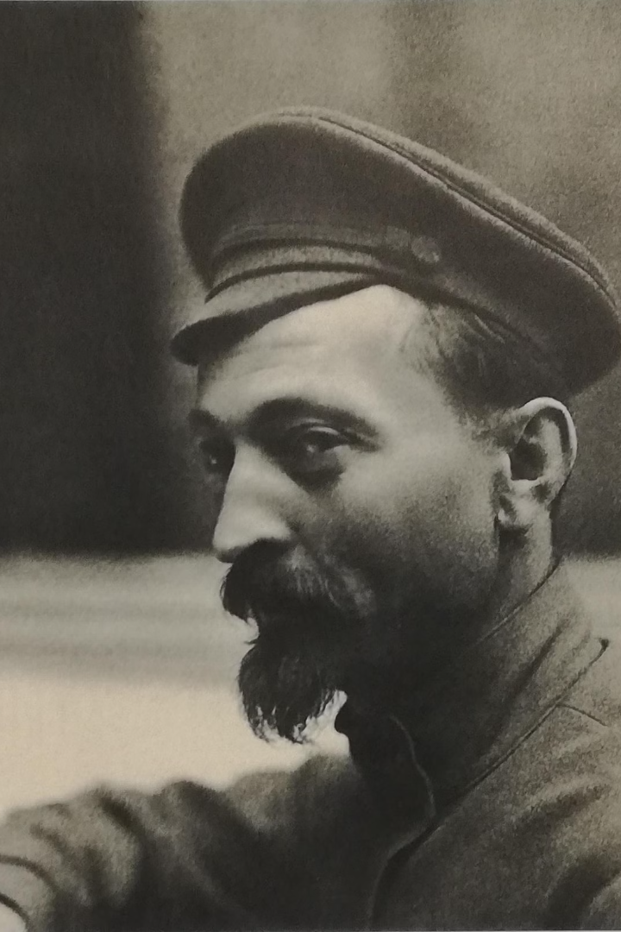
Феликс Дзержинский
Феликс Дзержинский был основателем и первым председателем ВЧК, советской тайной полиции. Как глава этого мощного аппарата безопасности, он сыграл решающую роль в укреплении контроля большевиков и подавлении контрреволюционных сил во время Гражданской войны.

Slide 6
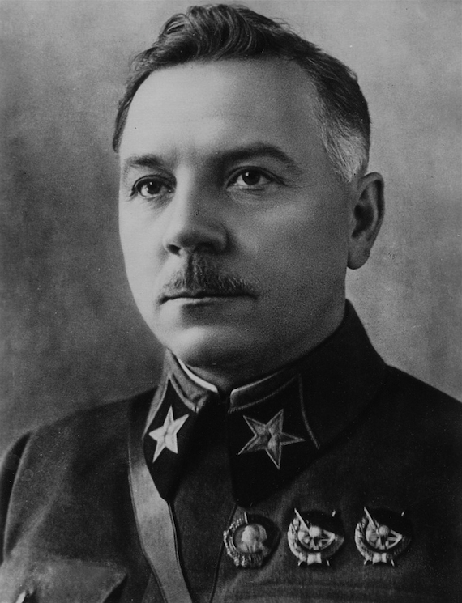
Климент Ворошилов
Климент Ворошилов был командующим Красной Армией, членом Политбюро и народным комиссаром обороны. Он был одним из ключевых военачальников во время Гражданской войны, а позже сыграл важную роль в советском оборонном ведомстве, когда страна готовилась ко Второй мировой войне.

Slide 7
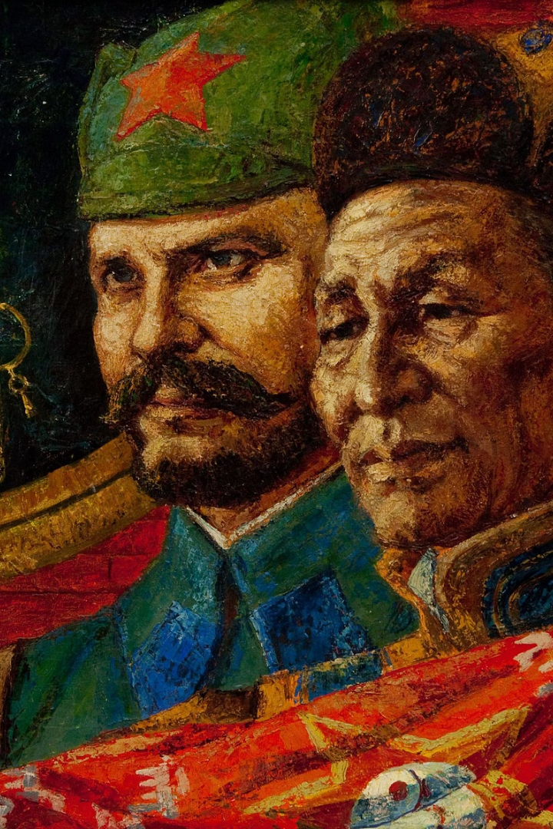
Михаил Фрунзе
Михаил Фрунзе был большевистским военачальником, сыгравшим ключевую роль в подавлении Кронштадтского восстания, бросившего серьезный вызов власти большевиков в 1921 году. Позже он занимал пост народного комиссара по военным и военно-морским делам, курируя модернизацию и повышение профессионализма Красной Армии.

Slide 8
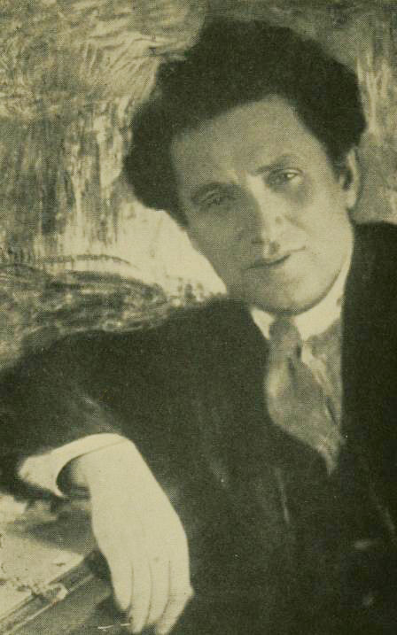
Григорий Зиновьев
Григорий Зиновьев был видным большевиком и одним из первых членов Политбюро ЦК КПСС. Он был председателем Коминтерна, международной коммунистической организации, но позже был отстранен Сталиным во время Большого террора, что стало свидетельством безжалостной консолидации власти советским лидером.

